Slide 1
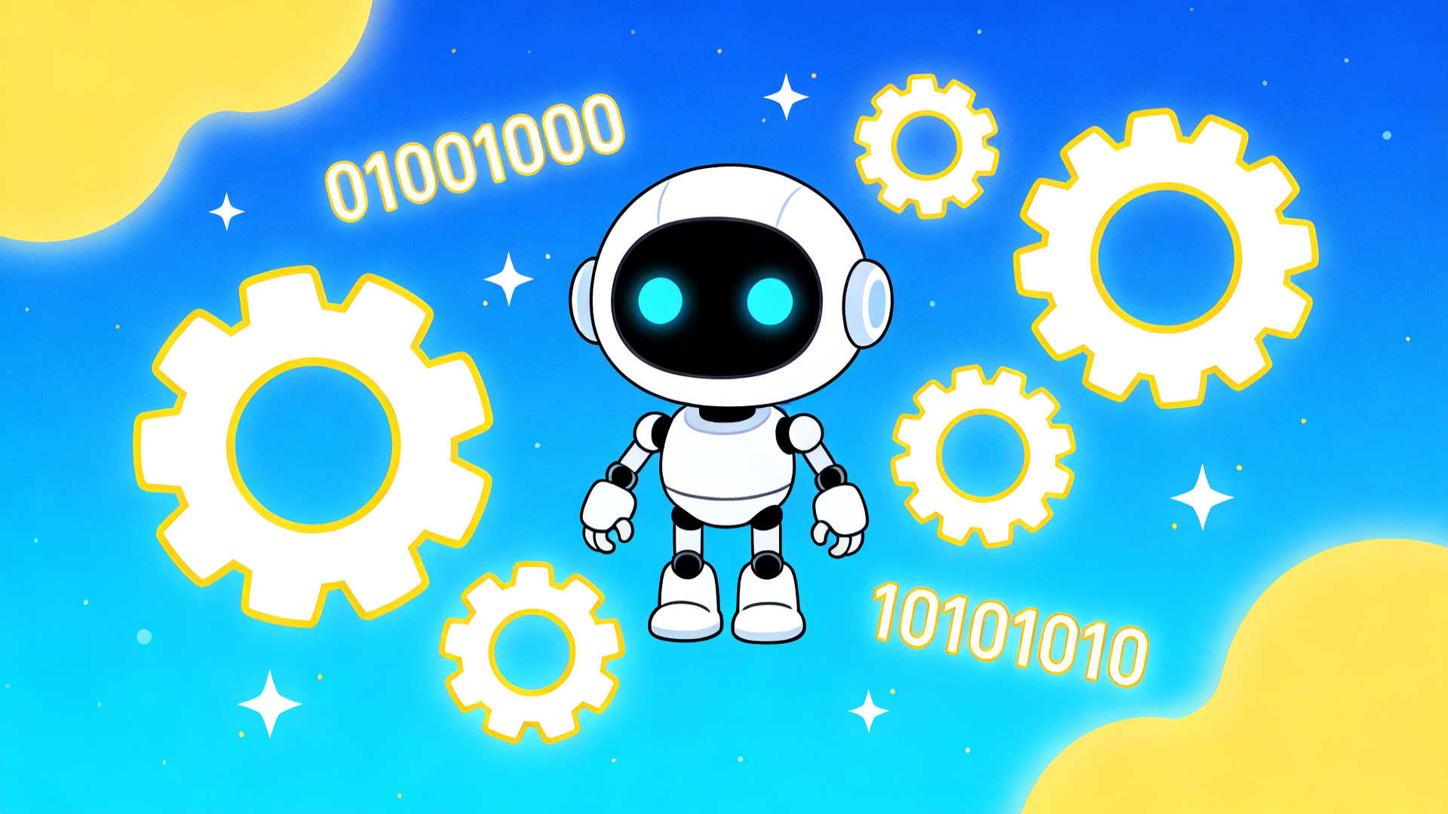



神奇的分支与循环
探索编程世界的逻辑奥秘
Notes:
大家好！欢迎来到我们的C++编程小课堂！今天，我们将一起探索编程世界里两个非常重要的魔法——分支和循环。它们能让我们的程序变得更聪明，学会自己做选择和重复做事情。准备好了吗？让我们开始这段奇妙的旅程吧！

Slide 2
课程回顾
运行效果
#include <iostream>
using namespace std;
int main() {
int a, b;
cout << "请输入两个整数：";
cin >> a >> b;
cout << "和=" << a+b << endl;
cout << "差=" << a-b << endl;
cout << "积=" << a*b << endl;
cout << "商=" << a/b << endl;
cout << "余数=" << a%b << endl;
return 0;
}
请输入两个整数：10 3
和=13
差=7
积=30
商=3
余数=1
Notes:
除了基本的循环，我们还有一些高级技巧可以让循环更强大。比如循环嵌套，就是循环里面套着循环，用来处理更复杂的问题。还有break和continue两个关键字，break可以让我们提前结束循环，而continue可以让我们跳过当前这一轮，直接开始下一轮。

Slide 3







课程导航
初探编程：什么是分支？
循环的魔力：While循环
玩转分支：if/else结构
高效循环：For循环详解
分支进阶：嵌套与Switch
循环技巧：嵌套与中断
终极挑战：知识总结与综合实战演练
Notes:
这是我们今天的课程地图。我们会先学习什么是分支结构，然后深入了解各种分支语句，接着我们会进入循环的世界，学习while和for循环，最后还会接触一些循环的高级技巧。让我们一步一步，跟着地图探索吧！

Slide 4


第一部分：神奇的分支结构
让程序学会“做选择”
Notes:
好了，现在我们正式进入第一站：神奇的分支结构。想象一下，我们每天都会做很多选择，比如早上起床先刷牙还是先洗脸。分支结构就是让我们的程序也学会像我们一样做选择！

Slide 5

什么是分支结构？
核心定义
生活中的例子
分支结构就像我们生活中的选择。
程序会根据不同的条件，判断真假，从而做出不同的反应或执行不同的操作。
条件：今天是否下雨？
选择A：如果下雨 →带伞出门
选择B：如果不下雨 →不用带伞
Notes:
那么，到底什么是分支结构呢？其实很简单。就像这张图里展示的，根据天气这个“条件”，我们做出了“带伞”或“不带伞”的不同选择。程序中的分支结构，就是让计算机根据我们设定的条件，来决定执行哪一段代码。

Slide 6


最简单的选择：if语句
if 语句是最简单的分支结构。它的意思是：“如果满足某个条件，就执行后面的代码。”
📖 语法格式
☀️ 生活例子
if (条件) {
// 条件满足时执行的代码
}
如果天气是下雨，就带伞。
💻 代码示例
if (天气 == "下雨") { 带伞(); }
Notes:
我们学习的第一个分支语句叫做 if 语句。它非常直接，就像它的名字一样，“如果”怎么样，就做什么。
比如我们刚才说的例子，如果天气是下雨，那么我们就执行“带伞”这个动作。
在代码里，我们用一对大括号 {} 把要执行的代码包起来。大家可以看到底部的代码示例，这就是将生活中的逻辑转化为代码的过程。

Slide 7



趣味小例子：猜数字游戏（if）
我们来玩一个猜数字游戏！程序心里想一个数字，让玩家来猜。
规则：如果玩家猜的数字大于答案，程序就提示“太大了！”。
代码逻辑：
if (玩家猜测的数字 > 答案) { 输出("太大了！"); }
简单的if语句，让程序拥有了“判断”的能力！
Notes:
我们用if语句来做个小游戏吧！这是一个猜数字游戏。假设答案是5，玩家猜了8。因为8大于5，满足了“玩家猜测的数字 > 答案”这个条件，所以程序就会执行输出“太大了！”的操作。是不是很有趣？

Slide 8
二选一的选择：if-else语句
定义：让程序在两种情况中选择一个。即“如果满足条件，就执行A；否则，就执行B。”
💻 语法格式
☀️ 生活例子
if (条件) { 执行代码A }
else { 执行代码B }
如果天气是下雨，就带伞；
否则（不下雨），就不带伞。
🚀 代码示例：模拟生活决策
if (天气 == "下雨") { 带伞(); } else { 不带伞(); }
Notes:
有时候我们需要做“二选一”的决定，这时候就可以用if-else语句。它比if语句多了一个else部分，代表“否则”。
还是用天气的例子，如果下雨就带伞，否则（也就是不下雨）就不带伞。这样程序的逻辑就更完整了。

Slide 9



趣味小例子：判断成绩等级（if-else）
我们来写一个程序，判断考试成绩是否及格。
规则：如果分数大于等于60，就显示“及格”；否则显示“不及格”。
代码逻辑：
if (分数 >= 60) { 输出("及格"); } else { 输出("不及格"); }
Notes:
我们再来看一个if-else的例子。假设我们有一个分数，比如75分。因为75大于等于60，满足了条件，所以程序会输出“及格”。如果分数是55分，不满足条件，程序就会执行else部分，输出“不及格”。这样就能简单地判断成绩了！

Slide 10




多重选择：if-else if-else语句
核心概念
代码实战：成绩分级
当需要做更多选择时使用。逻辑是：满足条件A则执行A，否则检查条件B，都不满足则执行C。
if (分数 >= 90) {
输出("A");
} else if (分数 >= 80) {
输出("B");
} else if (分数 >= 70) {
输出("C");
} else {
输出("D");
}
语法格式
if (条件A) { 执行A }
else if (条件B) { 执行B }
else { 执行C }
生活例子
程序会从上到下依次检查条件，一旦满足就执行对应代码并结束判断。
根据考试分数（90/80/70分档）来判断成绩等级（A/B/C/D）。
Notes:
生活中选择往往不止两个，这时候我们就需要if-else if-else语句来处理多重选择。比如判断成绩等级，我们可以设置多个条件：90分以上是A，80到89是B，70到79是C，剩下的就是D。程序会从上到下依次检查条件，一旦找到满足的条件，就执行对应的代码，然后结束整个分支判断。

Slide 11



趣味小例子：根据温度穿衣服（if-else if-else）
温度 > 25℃
建议：穿短袖
15℃ ≤ 温度 ≤ 25℃
建议：穿长袖
温度 < 15℃
建议：穿外套
代码实现逻辑 (C++):
if(温度 > 25) {
输出("穿短袖");
}else if(温度 >= 15) {
输出("穿长袖");
}else{
输出("穿外套");
}
通过 if-else if-else 多条件判断，程序能像大脑一样“思考”并给出建议！
Notes:
这是一个非常实用的例子！我们根据不同的温度范围，给出不同的穿衣建议。
比如温度是28度，满足第一个条件“>25度”，所以建议穿短袖。
如果温度是20度，不满足第一个条件，但满足第二个条件“>=15度”，所以建议穿长袖。
如果温度是10度，前面的条件都不满足，就执行else，建议穿外套。
通过这个简单的逻辑，程序就能像我们的大脑一样，根据天气变化做出正确的判断，是不是很智能？

Slide 12
等值判断的捷径：switch-case语句
核心概念
代码实战：根据数字判断星期
当需要根据一个变量的不同取值来执行不同代码时，switch-case是比if-else if-else更简洁的选择。它专门用于处理等值判断。
int day = 3;
switch (day) {
case 1: 输出("星期一"); break;
case 2: 输出("星期二"); break;
case 3: 输出("星期三"); break;
// ... 省略周四至周六
case 7: 输出("星期日"); break;
default: 输出("输入错误！");
}
语法格式
switch (变量) {
case 值1: 执行代码; break;
case 值2: 执行代码; break;
default: 默认执行代码;
}
每个case后记得加break，否则会继续执行下一个case的代码。
Notes:
当我们需要根据一个变量的不同取值来执行不同代码时，if-else if-else虽然可行，但代码可能会显得冗长。这时，switch-case语句就是一个非常好的选择，它专门用于处理等值判断，代码结构更清晰。例如，根据今天是星期几来安排活动。在语法上，我们使用switch关键字，后面跟变量，然后用case列出各种可能的值。最重要的一点是，每个case代码块结束后一定要加上break语句，否则程序会“穿透”到下一个case继续执行，这通常不是我们想要的结果。

Slide 13




第二部分：强大的循环结构
让程序学会“重复做”
Notes:
太棒了！我们已经学会了让程序做选择。现在，我们进入第二站：强大的循环结构。循环结构可以让程序重复执行一段代码，就像我们在跑步机上跑步一样，一遍又一遍，直到达到目标。

Slide 14

当条件满足时：while循环
核心概念与语法
代码实战：数数1到10
含义：当条件满足时，重复执行循环体代码。
int i = 1;// 初始化计数器
while(i <= 10) {
输出(i);
i++;// 改变条件，否则死循环
}
while (条件) {
// 循环体代码 (注意避免无限循环)
}
运行结果：
生活场景类比
1 2 3 4 5 6 7 8 9 10
想象一个数数游戏：
“当计数器小于等于10时，一直数数。”
Notes:
我们学习的第一个循环语句是while循环。它的逻辑很简单：只要小括号里的条件是真的，就一直执行大括号里的代码。
比如这个例子，我们从1开始数，只要数字i小于等于10，就把它打印出来，然后让i增加1。这样程序就会自动从1数到10啦！

Slide 15


趣味小例子：数数游戏（while）
代码逻辑 (C++)
执行过程解析
int i = 1;// 从1开始数
while (i <= 10) {
输出(i);
i++;// 数字加1
}
1.i=1，满足条件，输出1，i变2
2.i=2，满足条件，输出2，i变3
...以此类推，一直数到10
4.i=10，满足条件，输出10，i变11
5.i=11，条件不成立，循环结束！
核心知识点：while循环会先判断条件，满足才执行，直到条件不满足退出。
Notes:
我们来仔细看看这个数数游戏的执行过程。一开始i是1，满足条件，所以输出1，然后i变成2。接着检查条件，2也满足，输出2，i变成3。就这样一直重复，直到i变成11，这时候条件不满足了，循环就结束了。程序就成功地从1数到了10！

Slide 16

更高效的循环：for循环
核心概念
语法格式 Syntax
for循环将初始化、条件判断和更新操作集中在一起，结构紧凑高效。
for (初始化表达式;条件表达式;更新表达式) {
// 循环体：要重复执行的代码
}
优势对比
代码示例 (从1数到10)
将变量初始化、条件和自增操作写在同一行，逻辑更清晰，不易出错。
for (int i = 1;i <= 10;i++) {
输出(i); // 重复执行的动作
}
Tips:相比于 while 循环，for 循环将控制循环的三个要素（初始、条件、更新）集中管理，非常适合已知循环次数的场景。
Notes:
for循环是while循环的升级版，它把循环需要的三个关键步骤——初始化、条件判断和更新——都集中在了一起，写起来更简洁，看起来也更清楚。我们还是用从1数到10的例子，用for循环只需要一行代码就能完成所有设置，非常方便！

Slide 17


趣味小例子：打印金字塔（for）
C++ 代码逻辑 (循环嵌套)
控制台输出效果
for (int i = 1; i <= 3; i++) {
for (int j = 1; j <= 6 - i; j++) {
cout << " ";
}
for (int k = 1; k <= 2 * i - 1; k++){
cout << "*";
}
cout << endl;
}
*
***
*****
💡 核心思路：外层循环决定“行数”，内层循环决定每行打印的“星号个数”。
Notes:
`for`循环非常适合用来做有规律的重复任务，比如打印图案。这个例子里，我们用了两层`for`循环（这叫做循环嵌套）。
外层循环控制行数，从1到5。内层循环控制每行打印的星号数量，第i行就打印i个星号。这样就能轻松地打印出一个漂亮的三角形啦！

Slide 18



循环的进阶技巧
循环嵌套
break 跳出
continue 跳过
一个循环里面还有另一个循环，就像我们打印星星图案那样。
用来立即跳出当前的循环，不再执行后面的循环体。
用来跳过本次循环的剩余部分，直接进入下一次循环的条件判断。
Notes:
除了基本的循环，我们还有一些高级技巧可以让循环更强大。比如循环嵌套，就是循环里面套着循环，用来处理更复杂的问题。还有break和continue两个关键字，break可以让我们提前结束循环，而continue可以让我们跳过当前这一轮，直接开始下一轮。

Slide 19

趣味小例子：九九乘法表（循环嵌套）
核心代码逻辑 (C++风格)
逻辑拆解小课堂
for (int i = 1; i <= 9; i++) {// 控制行数
for (int j = 1; j <= i; j++) {// 控制列数
输出(j, "x", i, "=", i*j, " ");
}
输出换行();
}
外层循环 (i)：从 1 到 9，决定了乘法表的“行数”。
内层循环 (j)：从 1 到 i，决定了每行有几个“乘法式子”。
核心魔法：利用 j <= i 的限制，完美实现左对齐的三角形格式！
💡 小贴士：只要掌握了这种“嵌套”思维，你也能让计算机帮你做更多重复计算哦！
Notes:
九九乘法表是循环嵌套最经典的例子！外层循环i从1到9，代表乘法表的行数。内层循环j从1到i，代表每行有多少个乘法式子。这样，程序就能自动为我们生成完整的九九乘法表了，是不是非常神奇？

Slide 20
趣味小例子：寻找宝藏（break）
在一排房间里寻找宝藏，一旦找到就停止寻找。这就是break的作用！
代码逻辑演示：
for (int 房间号 = 1; 房间号 <= 10; 房间号++) {
if (房间号 == 5) {// 假设宝藏在5号房间
输出("找到宝藏啦！在", 房间号, "号房间！");
break;// 找到宝藏，跳出循环
}
输出("检查", 房间号, "号房间，没有宝藏。");
}
效果：程序会从1号检查到5号，发现宝藏后执行break，立即结束循环，不再检查6-10号房间！
Notes:
我们来看break的用法。假设我们在10个房间里找宝藏，宝藏在5号房间。
程序会从1号房间开始检查，当检查到5号房间时，发现了宝藏，这时候执行break语句，循环就会立刻结束，程序不会再去检查6到10号房间了。
这样可以节省时间，非常高效！

Slide 21


课程总结
分支结构：做选择
循环结构：重复做
if：单一条件选择
if-else：二选一的双向选择
if-else if-else：多重条件判断
switch-case：等值判断
while：先判断条件，满足再执行
for：高效计数循环，集中管理
break/continue：跳出循环或跳过本次
核心目标：掌握逻辑控制，让程序像大脑一样聪明地思考与行动！
Notes:
今天的课程到这里就接近尾声了。我们一起学习了神奇的分支结构，包括`if`、`if-else`和`if-else if-else`，让程序学会了做选择。我们还探索了强大的循环结构，用`while`和`for`让程序重复执行任务，并且了解了`break`和`continue`这两个实用的小技巧。大家都掌握了吗？

